Slide 1
Звуковая сторона воздействия на аудиторию. Индивидуальные качества голоса: темп, пауза, дикция
Подготовила Ильина Александра (5 курс, 6 группа, специальность «Русская филология»)

Slide 2
Голос должен производить приятное впечатление на слух
Нужно быть в согласии со своими слушателями
Голос должен выражать вашу внутреннюю энергию, включая чувства и эмоции

Slide 3
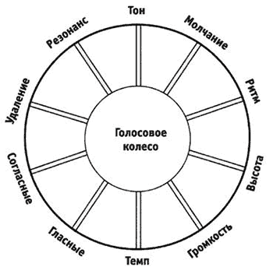
«Голосовое колесо»

Slide 4

«Важная мысль вызывает выразительный звук, восторженная — высокий, сочувственная — мягкий…»

Slide 5
Индивидуальные качества речи: дикция, пауза, темп

Slide 6
Дикция
- это произнесение звуков.
«Говорить надо не так, как нам удобно говорить, а так, как слушателю удобно слушать».

Slide 7
Пауза
К.С. Станиславский:
«Важнейший элемент нашей речи и один из главных её козырей».

Slide 8
Виды пауз
Хезитации
Интонационно-логические
Интонационно-психологические
Ситуативные
Психологические
Физиологические

Slide 9
« В то время как логическая пауза механически формирует такты, целые фразы и тем самым помогает выяснить их смысл, психологическая пауза даёт жизнь этой мысли, фразе и такту. Если без логической паузы речь безграмотна, то без психологической она безжизненна…»

Slide 10
Темп речи
Быстрый
Ускоренный
Неспешный
Медленный

Slide 11
К. С. Станиславский:
«Нелепые слова сыплются, как бобы из решета. А яркое слово возвращается медленно, будто бы сфера, наполненная ртутью».
Презентации сделаны по материалам интернета

Slide 12

Notes:
Презентации сделаны по материалам интернета

